Slide 1
Общая характеристика бухгалтерского учета
Государственное бюджетное профессиональное образовательное
учреждение Свердловской области
«Талицкий лесотехнический колледж им.Н.И.Кузнецова»
Хозяйственный учет: сущность и функции
Автор: Добышева Оксана Владимировна, преподаватель
2015 год

Slide 2
Хозяйственный учет – это количественное отражение и качественная характеристика средств и хозяйственных процессов для контроля и активного воздействия на их развитие.

Slide 3
Учет выполняет функции наблюдения, измерения и регистрации отдельных фактов и явлений хозяйственной жизни.
Наблюдение производится за каждой операцией в процессе деятельности предприятия, то есть когда и кем она была выполне-на.

Slide 4
Измерение – это выражение каждой совершенной хозяйственной операции в количественном и стоимостном выражении.
Регистрация – это обязательное отражение хозяйственной операции в первичных документах, их дальнейший свод и обобщение.

Slide 5
В учете применяются три вида учетных измерителей:
натуральные;
трудовые;
денежные.

Slide 6
Натуральные измерители используются для измерения количества товаров, сырья, готовой продукции в натуре – в кг., метрах, литрах, штуках и т.д.
Трудовые измерители используются для измерения количества затраченного труда и применяются для начисления заработной платы. Измеряются в рабочих днях, часах, минутах.

Slide 7
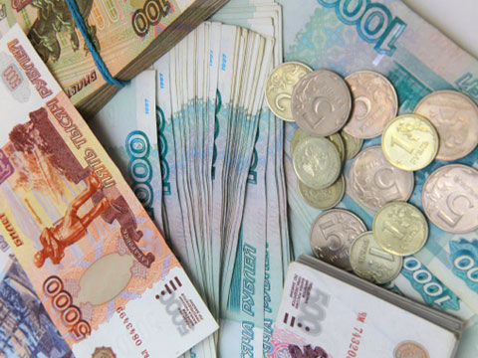
Денежный измеритель – рубли и копейки. Он является обобщающим измерителем, так как и натуральный, и трудовой измеритель можно выразить в деньгах.

Slide 8
В соответствии с действующим законодательством независимо от форм собственности и ведомственной подчиненности все организации ведут хозяйственный учет, который включает в себя статистический, оперативный и бухгалтерский виды учета.
Все виды учета тесно связаны между собой, каждый из них изучает одни и те же хозяйственные процессы, но с разных сторон.

Slide 9
Оперативный учет – это самый быстрый и простой вид учета. Характерной особенностью его является то, что от его показателей не требуется абсолютной точности, но вместе с тем эти показатели должны быть достаточно правильны. Данные оперативного учета могут передаваться в устной форме, по телефону, факсу, телеграфом и т.д.

Slide 10
С помощью оперативного учета можно собрать сведения о важнейших показателях деятельности предприятия. Например: можно определить объем выпуска продукции, объем выполнения плана товарооборота, поступление денег на расчетный счет, объем отгрузки продукции и т.д.

Slide 11
Отличительными особенностями оперативного учета являются:
ограниченность во времени значимости оперативной информации;
необязательность документального оформления;
ведение учета не постоянно, а по мере необходимости.

Slide 12
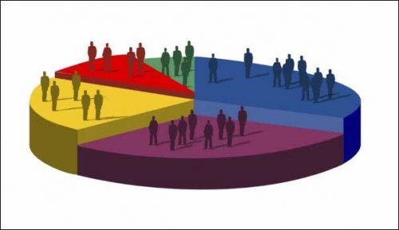
Статистический учет – осуществляет массовое наблюдение за явлениями природы, состоянием общества и производства с целью выявления закономерностей их развития.

Slide 13
Статистика регистрирует, группирует и обобщает массовые, качественно однородные явления и процессы. Статистика охватывает не все операции, а лишь типичные – объем производства, фонд заработной платы и т.д.
Значение этого учета состоит в том, что он позволяет изучить закономерности развития одной организации и является основанием для планирования деятельности хозяйствующего субъекта.

Slide 14
Бухгалтерский учет – это формирование документированной систематизированной информации об объектах учета, в соответствии с требованиями закона, и составление на ее основе бухгалтерской (финансовой) отчетности.

Slide 15
Документальное оформление хозяйственных операций
Экономичность
Достоверность
ТРЕБОВАНИЯ, ПРЕДЪЯВЛЯЕМЫЕ К БУХГАЛТЕРСКОМУ УЧЕТУ
Доступность
Своевременность
Полнота
отражения
данных
Сопоставимость плановых и учетных данных

Slide 16
К бухгалтерскому учету предъявляются определенные требования:
1) Документальное оформление хозяйственных операций. Все хозяйственные операции должны быть оформлены документами. Если документ не был составлен, то это значит, что хозяйственная операция не совершалась.

Slide 17
2) Достоверность – заключается в том, что учет должен давать правдивую и объективную информацию о работе предприятия, не искажать учетные данные. За искажение учетных данных бухгалтер несет ответственность по Закону.
3) Своевременность – предусматривает предоставление информации в нужный момент, а не спустя какое-то время.

Slide 18
4) Сопоставимость плановых и учетных данных – необходима для осуществления контроля за выполнением плановых показателей, а также для разработки прогнозов работы.
5) Полнота отражения данных – подразумевает, что учетная информация должна формироваться в объеме, соответствующем определенным границам. Чрезмерная информация усложняет ведение бухгалтерского учета, загромождает его, получение этой информации обходится дороже.

Slide 19
6) Доступность предполагает четкость и недвусмысленность, ясность информации для понимания не только специалистам.
7) Экономичность учета означает, что затраты на получение информации должны соизмеряться с выгодами, которые можно получить при использовании этой информации. Затраты на ведение учета должны быть наименьшими, но это не должно сказываться на его качестве.

Slide 20
Библиографический список
Основные источники:
1. Гражданский Кодекс РФ
2. Налоговый кодекс РФ;
3. Трудовой кодекс РФ
4. Федеральный закон «О бухгалтерском учете»
5. Положения по бухгалтерскому учету (№№1 - 24)
6. Бабаев Ю.А. Бухгалтерский учет. – М.: Проспект, 2013– 171с.
7. Брыкова Н.В. Основы бухгалтерского учета. – М.: Академия (Academia), 2012 – 420с.
8. Кондраков Н.П. Бухгалтерский (финансовый, управленческий) учет. М.:Проспект , 2013 – 831с.
Дополнительные источники:
1. Бурмистрова Л.М. Бухгалтерский учет.- М.: Форум, 2012. – 326с.
2. Вещунова Н.Л. Бухгалтерский учет. – М.: Рид Групп, 2012. – 298 с.
3. Куликова Л.И. Международные стандарты финансовой отчетности. – М.: Магистр, 2012.- 400с.
4. Щербакова В.И. Теория бухгалтерского учета. – М.: Форум, 2013. – 244с
Интернет-ресурсы:
1.HTTP://WWW.AUP.RU/BOOKS/I013.HTM Бухгалтерский учет: конспект лекций/ Федосова Т.В. Таганрог: ТТИ ЮФУ, 2013.
2.Федосова Т.В. (Таганрог: ТТИ ЮФУ, 2013). Административно-управленческий портал AUP.Ruhttp://www.aup.ru/books/m176/ Бухгалтерский учет: Учебное пособие

